Slide 1


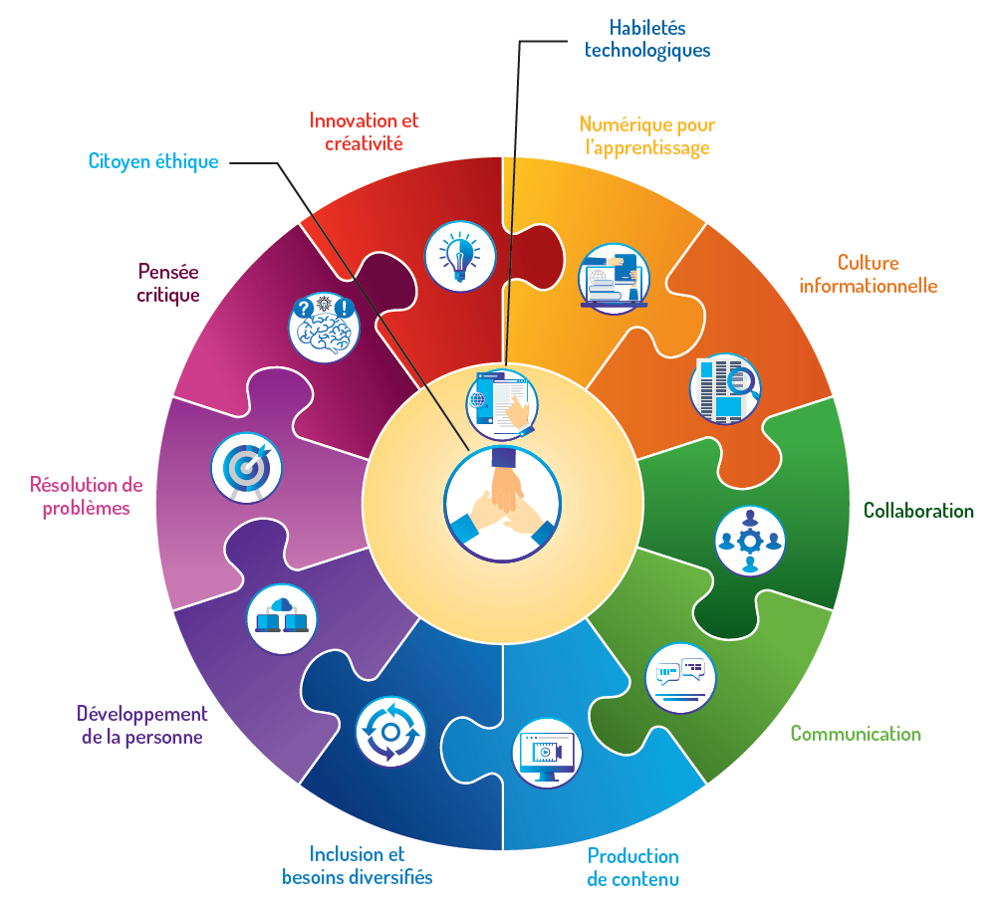
PORTRAIT DES CONNAISSANCES
Compétence(s) pédagonumérique(s)
À l’intention de l’incubée : Nancy Granger (P007 – GEF)
Par Granger, Lanctôt, Masineau et Denis (2021)
Question
Comment accompagner le développement de la compétence numérique des personnes formatrices et étudiantes en conseillance pédagogique?
Population ciblée
Conseillers et conseillères pédagogiques en milieux scolaires.
Cible du projet d’innovation
Création d’un DESS en conseillance pédagogique incluant le développement des compétences transversales essentielles à la pratique des conseillers et conseillères pédagogiques, plus particulièrement les compétences pédagonumériques de manière à situer leur progression tout au long du parcours de formation.
Qu’est-ce qu’une compétence pédagonumérique?
« La compétence pédagonumérique se réfère à des savoir-faire techno-logiques, à des savoir-faire pédagogiques et des savoirs de contenu dont l’intégration ou l’acquisition passent par l’action en situation professionnelle » (Lafleur, 2019, p. 124).
→ Professionnel compétent
→ Combinaison d’un savoir-agir et savoir-faire
→ Se développe par l’expérimentation, la modélisation et l’exercice pratique
La compétence pédagonumérique correspond à la capacité à exploiter le numérique dans un contexte pédagogique (Bérubé et Poellhuber, 2005; Vitali-Rosati, 2014) ou à intégrer les TIC dans la pédagogie.
Les composantes de la compétence pédagonumérique (Vitali-Rosati, 2014; Lafleur, 2019) :
Appliquer ses connaissances informatiques
Exercer son jugement en vue d’une cohérence d’action
Utiliser efficacement les outils technologiques et numériques
Adapter ses interventions par la différenciation pédagogique
Quels sont les cadres de références retenus?
Le cadre européen (Redecker et Punie, 2017)
Les 6 domaines de développement de la compétence numérique des pédagogues :
Engagement professionnel. Utilisation des technologies numériques pour la communication, la collaboration et le développement professionnel.
Recherche de ressources numériques, création et partage de ressources numériques.
Enseignement et apprentissage. Gérer et orchestrer l'utilisation des technologies numériques dans l'enseignement et l'apprentissage.
Évaluation. Utiliser les technologies et stratégies numériques pour améliorer l'évaluation.
Autonomisation. Utiliser les technologies numériques pour améliorer l'inclusion, la personnalisation et l'engagement actif des apprenants.
Facilitation. Permettre aux apprenants d’utiliser de manière créative et responsable les technologies numériques pour l’information, la communication, la création de contenu, le bien-être et la résolution de problèmes.
Le cadre québécois (ministère de l’Éducation et de l’Enseignement Supérieur, 2019)
→ La compétence numérique, c’est 3 niveaux d’organisation : 1 compétence unique et 12 dimensions comportant chacune différents éléments
Les 12 dimensions de la compétence numérique :
Agir en citoyen éthique à l’ère du numérique
Développer et mobiliser ses habiletés technologiques
Exploiter le potentiel du numérique pour l’apprentissage
Développer et mobiliser sa culture informationnelle
Collaborer à l’aide du numérique
Communiquer à l’aide du numérique
Produire du contenu avec le numérique
Mettre à profit le numérique en tant que vecteur d’inclusion et pour répondre à des besoins diversifiés
Adopter une perspective de développe-ment personnel/professionnel avec le numérique dans une posture d’autonomisation
Résoudre une variété de problèmes avec le numérique
Développer sa pensée critique à l’égard du numérique
Innover et faire preuve de créativité avec le numérique
Les 9 pistes de planification pédagogique :
Identifier le thème général de l’activité
Identifier des ressources et du matériel
Planifier le déroulement
Réfléchir à l’évaluation de l’activité
Offrir des rétroactions
Analyser les besoins et déterminer l’intention pédagogique
Identifier les dimensions ciblées
Identifier les éléments ciblés
Préciser le niveau de développement ciblé
Références :
Bérubé, B. et Poellhuber, B. (2005). Un référentiel de compétences technopédagogiques..Collège de Rosemont.
Lafleur, F. (2019). Développement de la compétence technopédagogique des formateurs en ligne: expérimentation d’une formation à la webconférence en enseignement supérieur [Thèse inédite de doctorat]. Sherbrooke, Canada : Université de Sherbrooke.
Redecker, C. et Punie, Y. (2017). European framework for the digital competence of educators. Publications Office of the European Union.
Ministère de l’Éducation et de l’Enseignement supérieur. (2019). Cadre de reference de la competence numérique. Gouvernement du Québec.
Vitali-Rosati, M. (2014). Chapitre 4. Pour une définition du « numérique ». Dans M. Vitali-Rosati et M.E. Sinatra (Éds), Pratiques de l’édition numérique. Presses de l’Université de Montréal.

